Slide 1
СЮЖЕТНО – РОЛЕВАЯ ИГРА как средство патриотического воспитания детей
МБДОУ детский сад № 149
Старшая подготовительная группа
Зарипова А.Ф.

Slide 2
ТУРИСТИЧЕСКОЕ АГЕНТСТВО «КРУГОСВЕТКА»

Slide 3
Программное содержание
Расширить диапазон детской сюжетно-ролевой игры для формирования разнообразных интересов и способностей у детей старшего дошкольного возраста; познакомить с современной действительностью через сюжетно-ролевую игру «Туристическое агентство».

Slide 4
Задачи:
побуждать детей более широко и творчески использовать знания о планете Земля,
использовать игру для формирования разнообразных интересов и способностей детей ,
способствовать сознательному отношению к соблюдению правил ролевого взаимодействия, направляя внимание на качество исполняемых ролей, их социальную значимость,
продолжать развивать самостоятельность в создании игровой среды, в соблюдении правил и норм поведения в игре;
продолжать работу по обогащению словаря детей;
воспитывать доброжелательность между детьми, умение учитывать желания товарищей;
развивать инициативу, организаторские и творческие способности детей.
Воспитание у ребенка любви и привязанности к своей семье, дому;
Развитие интереса к русским традициям и промыслам;
Расширение представлений о городах России;
Развитие чувства ответственности и гордости за достижения страны;
Формирование толерантности, чувства уважения к другим народам, их традициям.

Slide 5
Игровые действия:
Желающие отдохнуть приходят в туристическое агентство, знакомятся с предложениями Туроператора, покупают путевки. Группы туристов отправляются в разные уголки нашей планеты, осматривают достопримечательности, знакомятся с людьми разных национальностей, пользуются услугами экскурсовода.

Slide 6
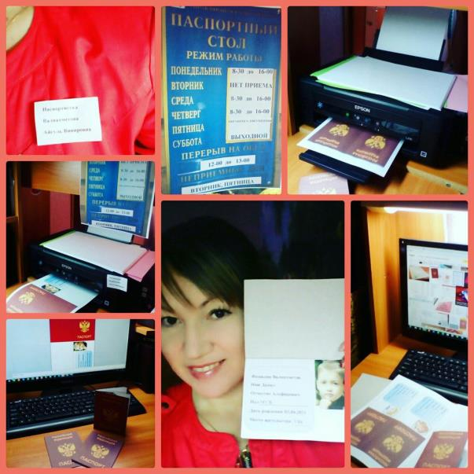
День и ночь Работали паспортистки, Чтобы успеть вовремя Изготовить паспорта Нашим путешественникам.

Slide 7
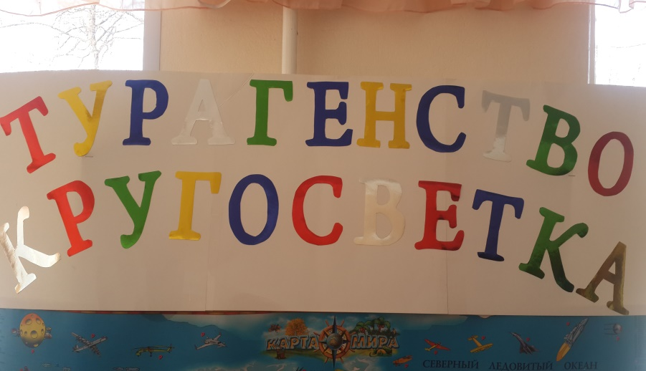
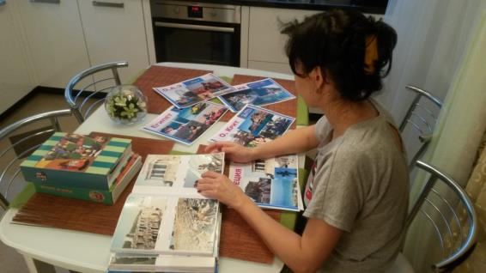
Пиар-менеджеры, дизайнеры,
Не покладая рук, готовились
к открытию туристического агенства.

Slide 8
ИЗГОТОВИЛИ ВИЗИТКИ
ТУРАГЕНСТВО «КРУГОСВЕТКА»
ЮРИДИЧЕСКИЙ АДРЕС
450003 РЕСПУБЛИКА БАШКОРТОСТАН
Г.УФА УЛ.ПАРХОМЕНКО 45/3
ТЕЛ. (347)283-80-11
(347)283-80-12
E-mail: ds149ufa@mail.ru
Сайт : http://www.ufacity.info

Slide 9
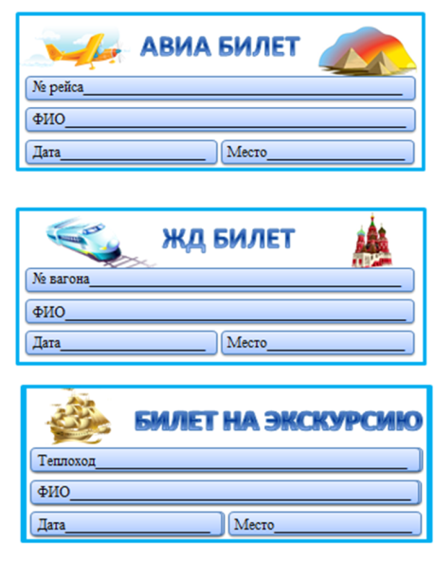
Путевка в Сочи –
16 рублей
Покупайте скорей!
В Сочи, если захотим В самолете полетим. Ну, а если денег нет, Мы возьмем велосипед

Slide 10
ТУРИСТИЧЕСКОЕ АГЕНСТВО
кругосветка
ЭКСКУРСИЯ
ПУТЕВКА
ФИО_____________________________________
ГОРОД_______________________________
ОТЕЛЬ_______________________________
ДАТА________________________________
СТОИМОСТЬ ПУТЕВКИ__________________
ФИО_____________________________________
СТРАНА______________________________
ГОРОД_______________________________
ОТЕЛЬ_______________________________
ДАТА________________________________
СТОИМОСТЬ ПУТЕВКИ__________________

Slide 11
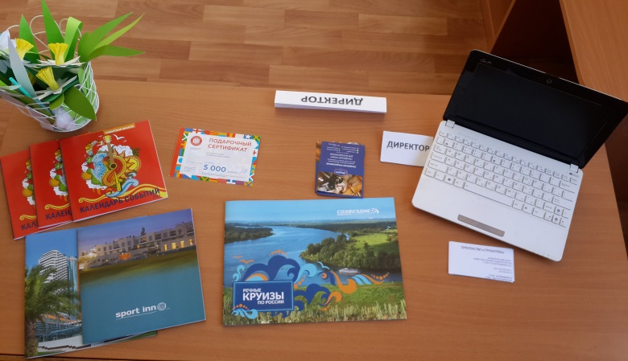
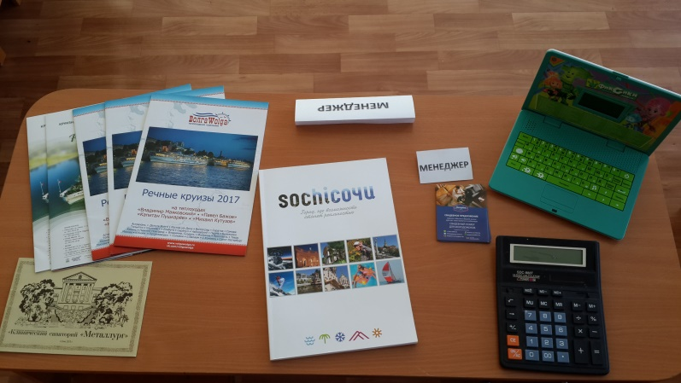
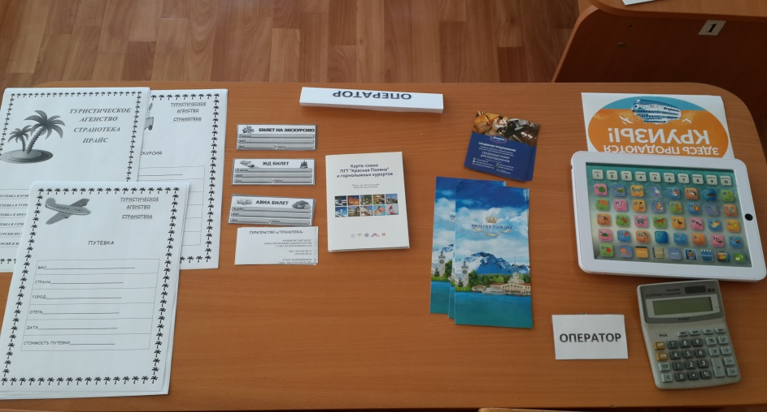
Атрибуты, игровой материал

Slide 12
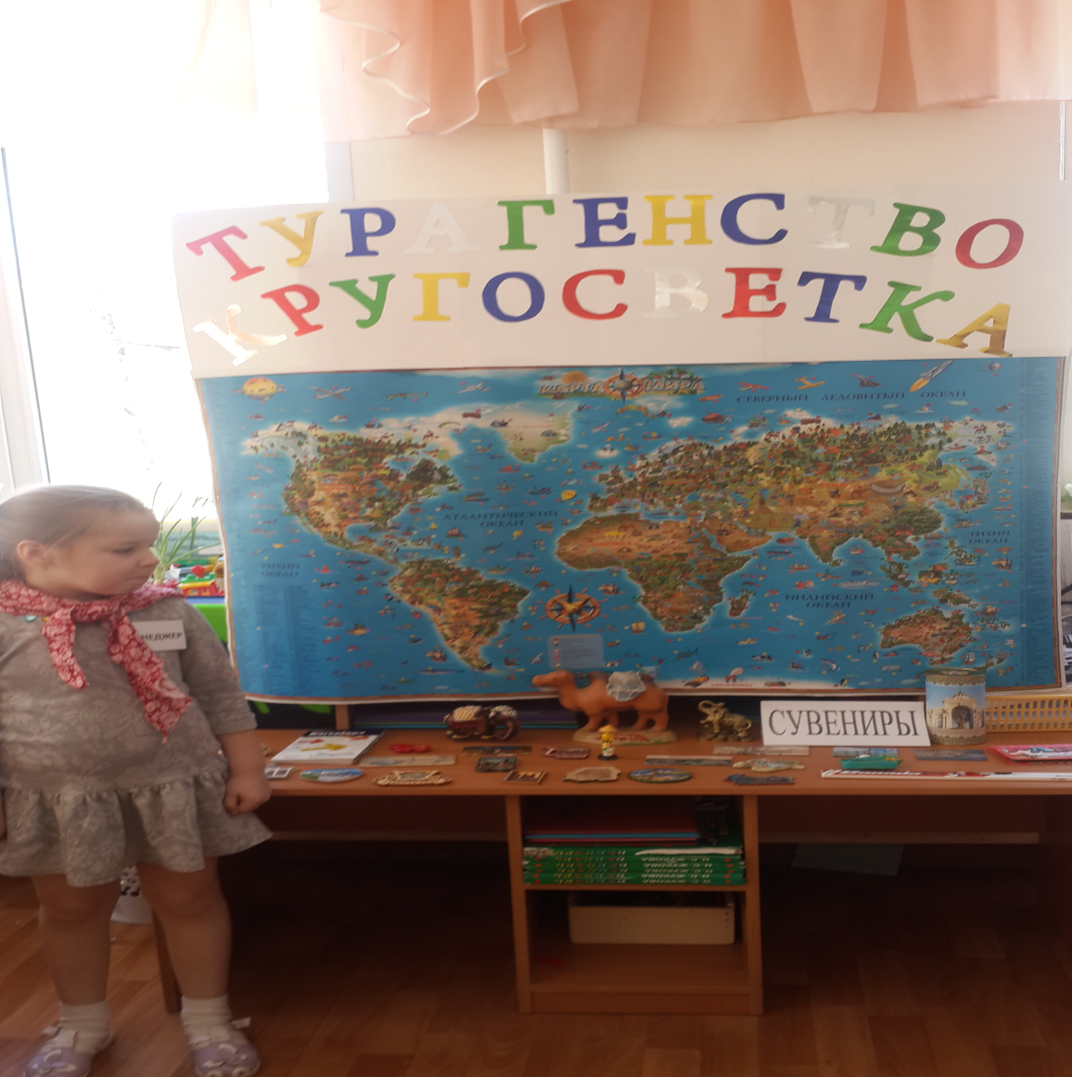
СУВЕНИРНАЯ ЛАВКА

Slide 13
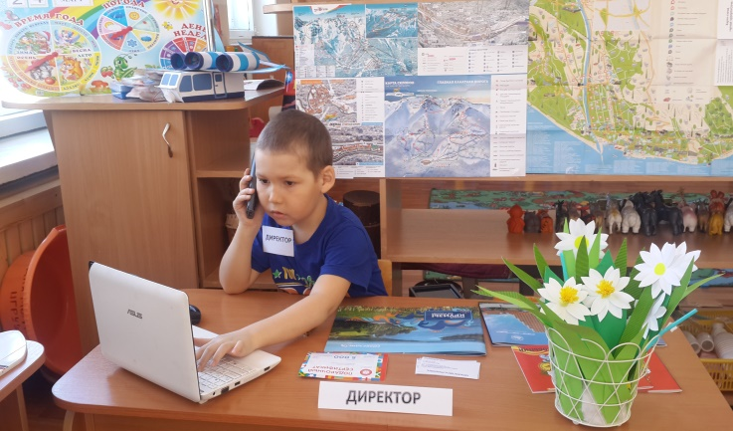
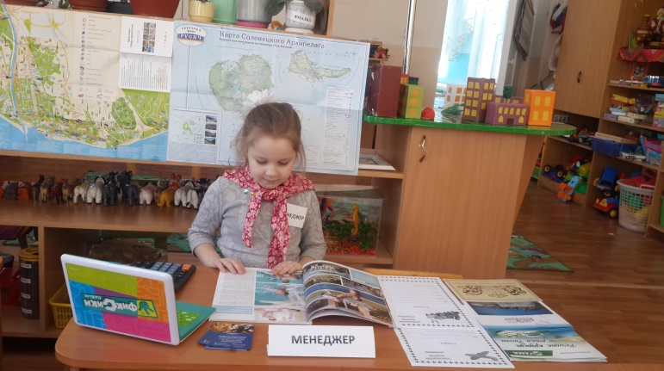
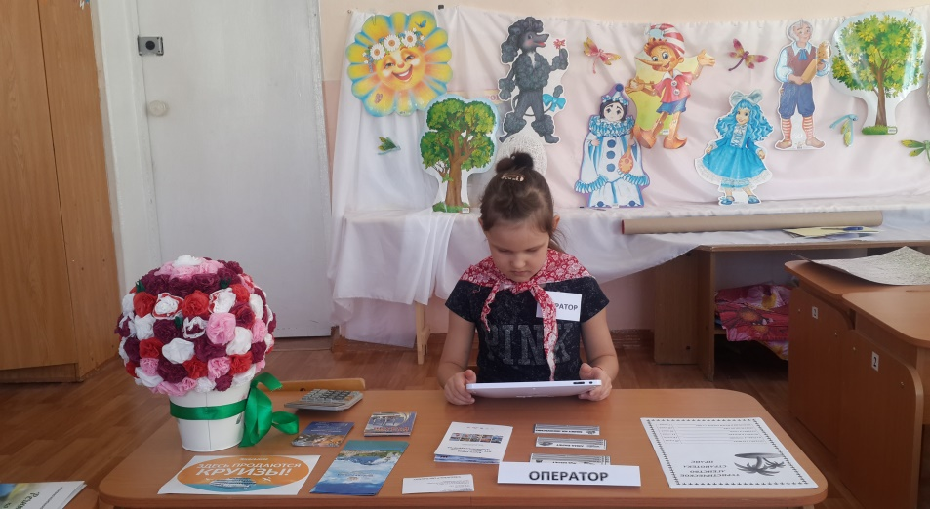
ИГРОВЫЕ РОЛИ:
ДИРЕКТОР АГЕНСТВА
МЕНЕДЖЕР
ОПЕРАТОР

Slide 14
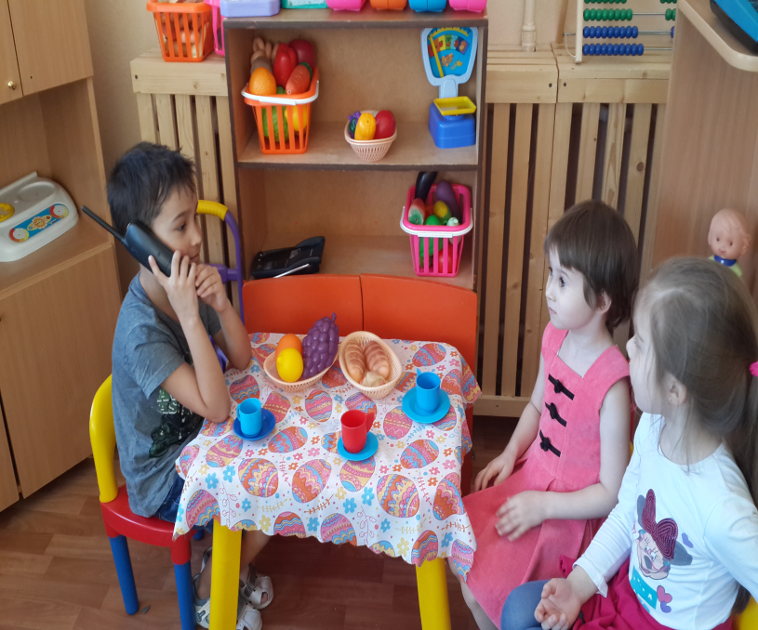
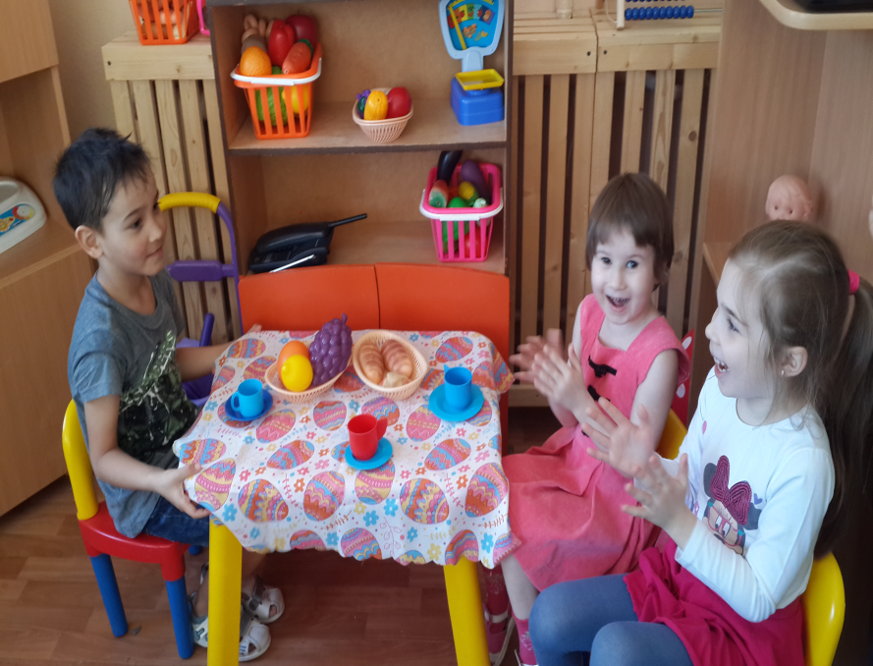
ИГРА
Семья получает известие о том, что в туристическом агентстве ждет подарок.

Slide 15
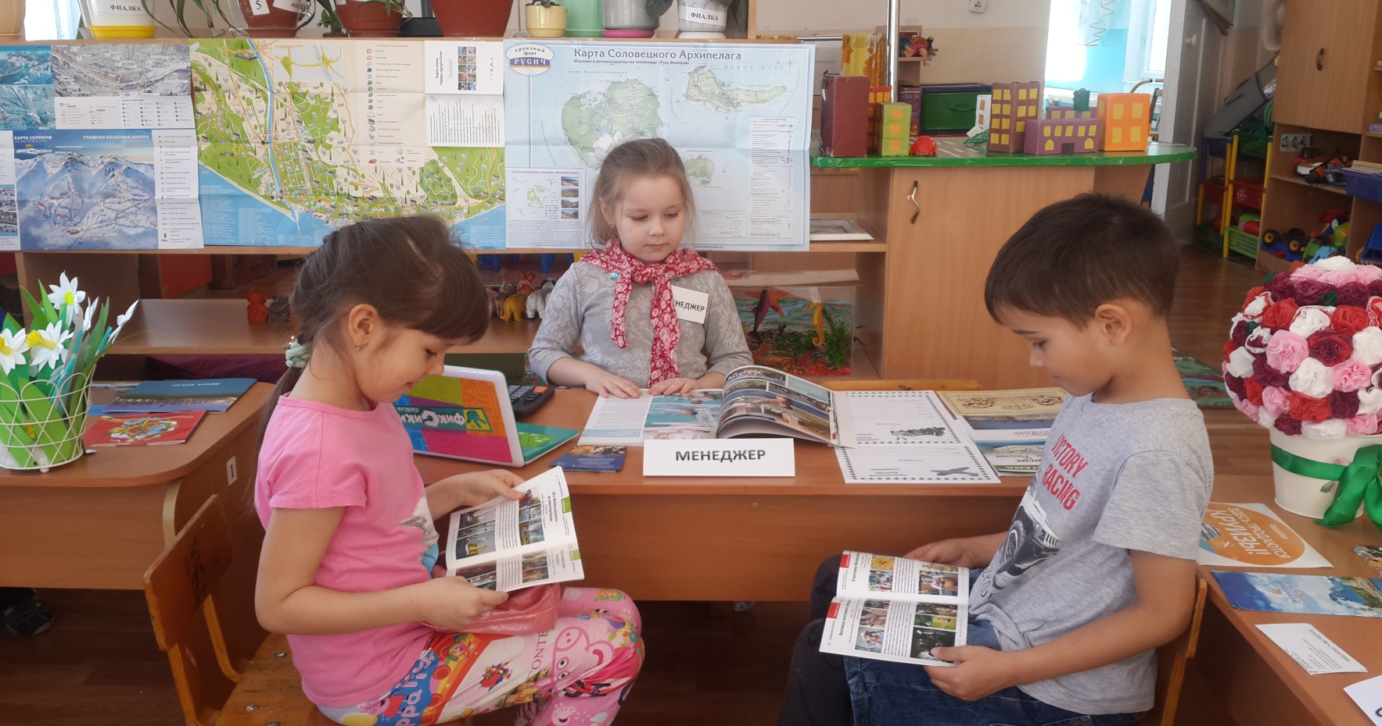
В туристическом агентстве наших клиентов встречает менеджер по туризму

Slide 16
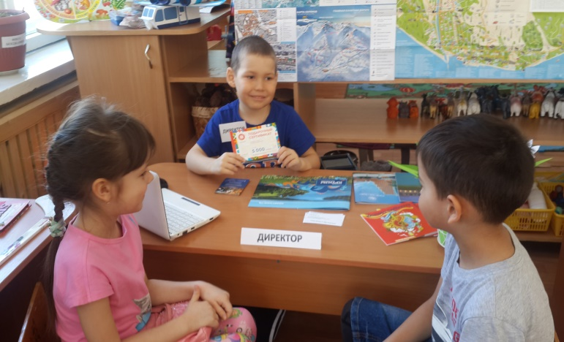
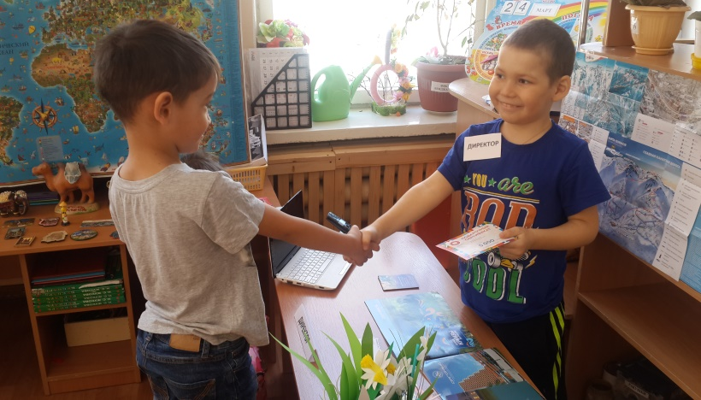
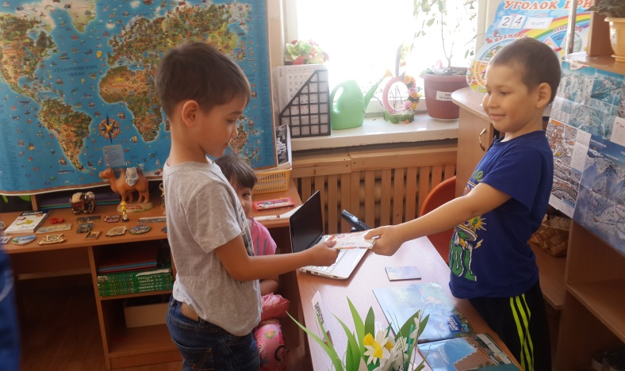
Директор агентства сообщает хозяину семьи о том, что они выиграли подарочный
сертификат и предлагает выбрать тур на любой континент .

Slide 17
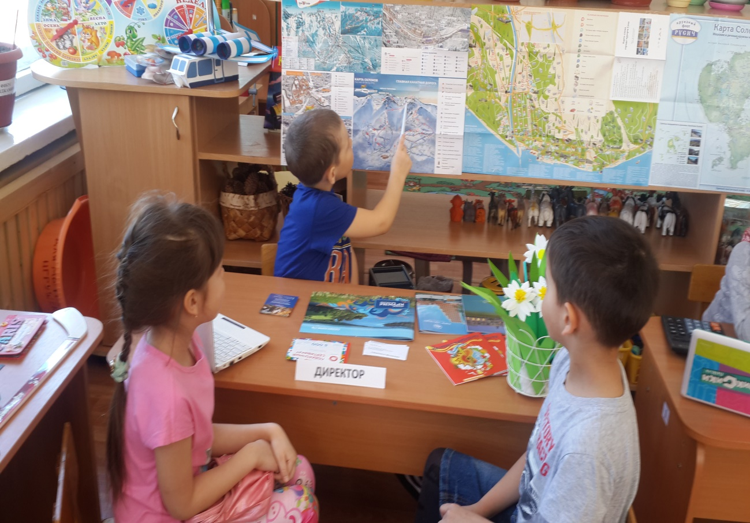
Директор агентства предлагает выбрать путешествие

Slide 18
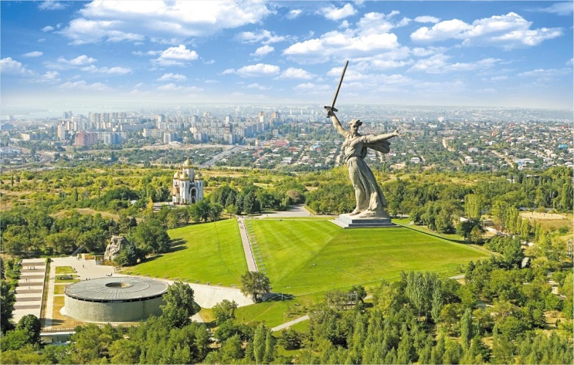
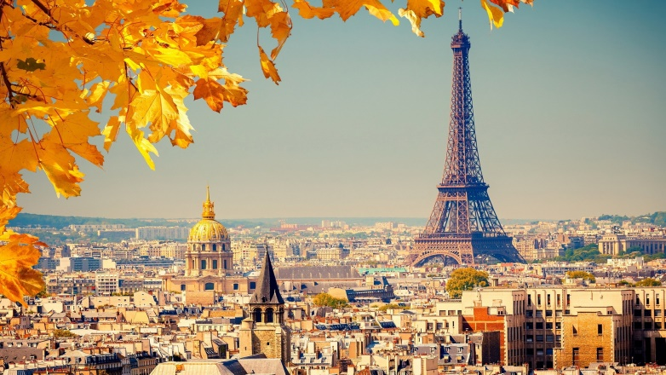
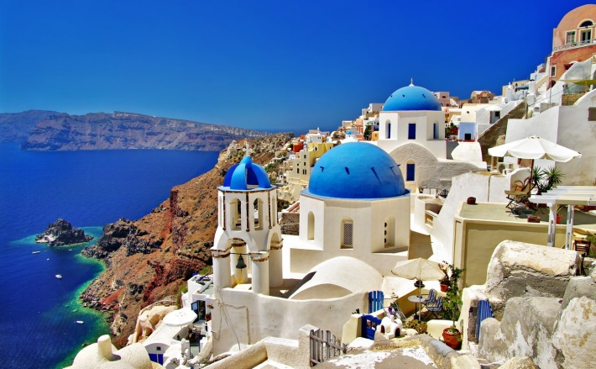
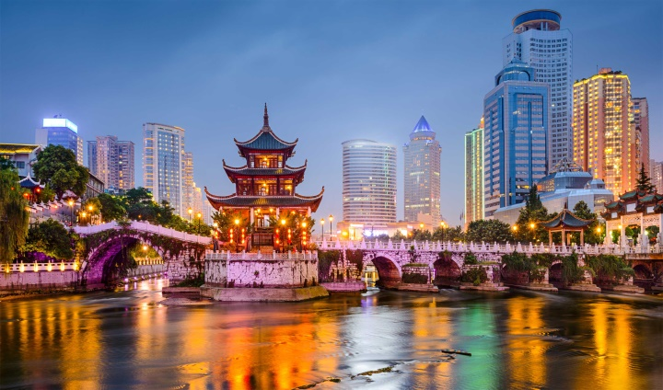
Менеджер знакомит с достопримечательностями
ВОЛГОГРАД
ПАРИЖ
О. КРИТ
КИТАЙ

Slide 20
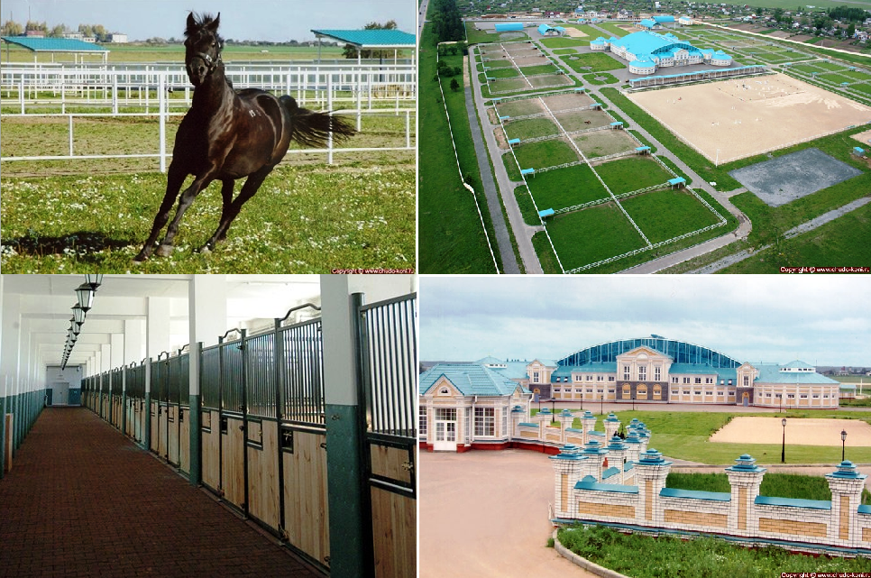
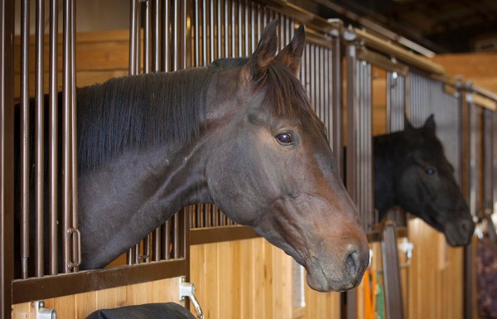
СОЧИ
Мы предлагаем Вам отдых не только за рубежом, но и на Родине.

Slide 21
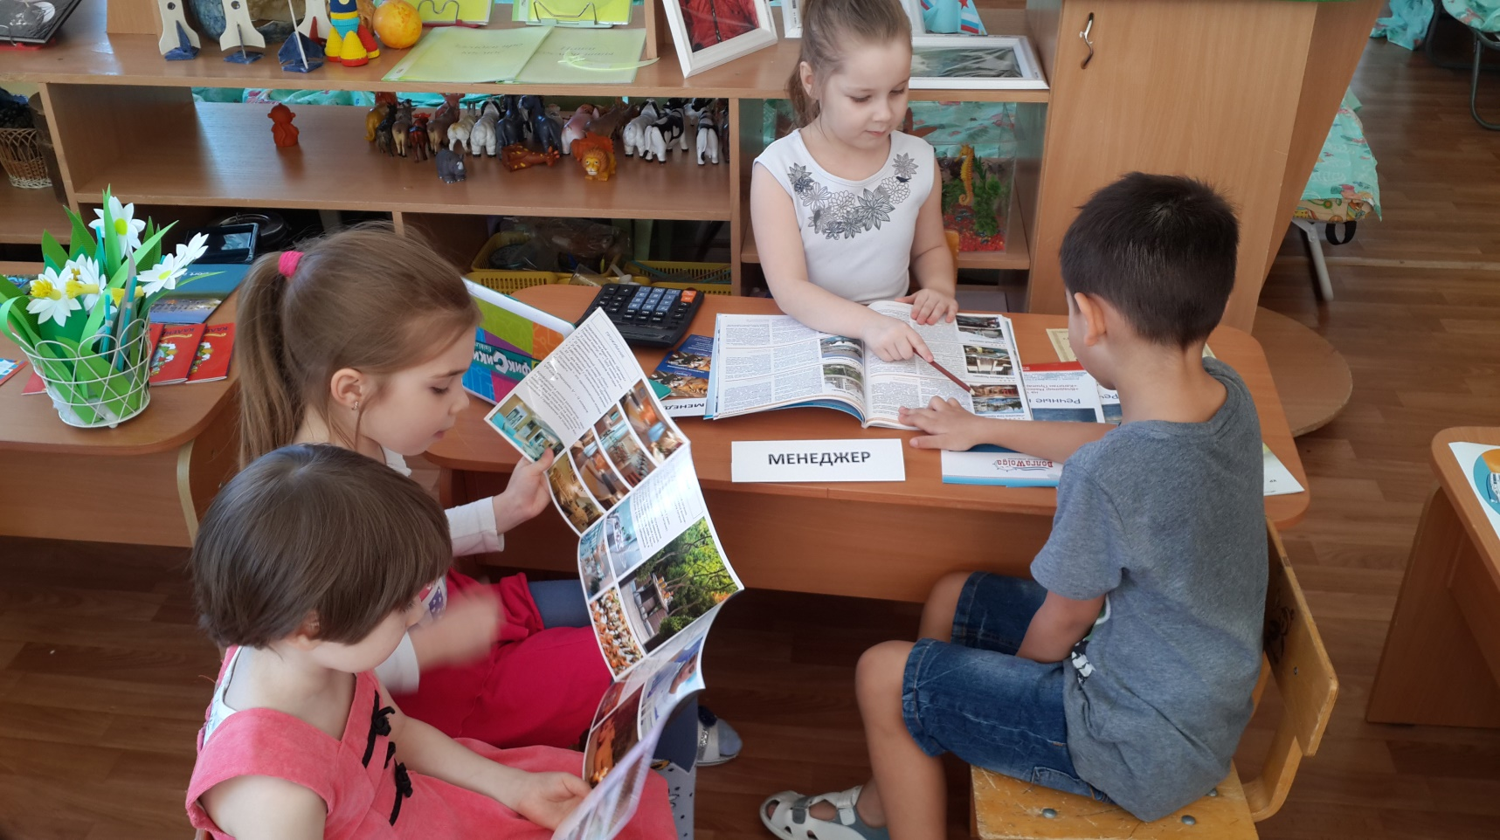
Совместное обсуждение выбранного маршрута. Семья остановилась на
поездке в Сочи.

Slide 22
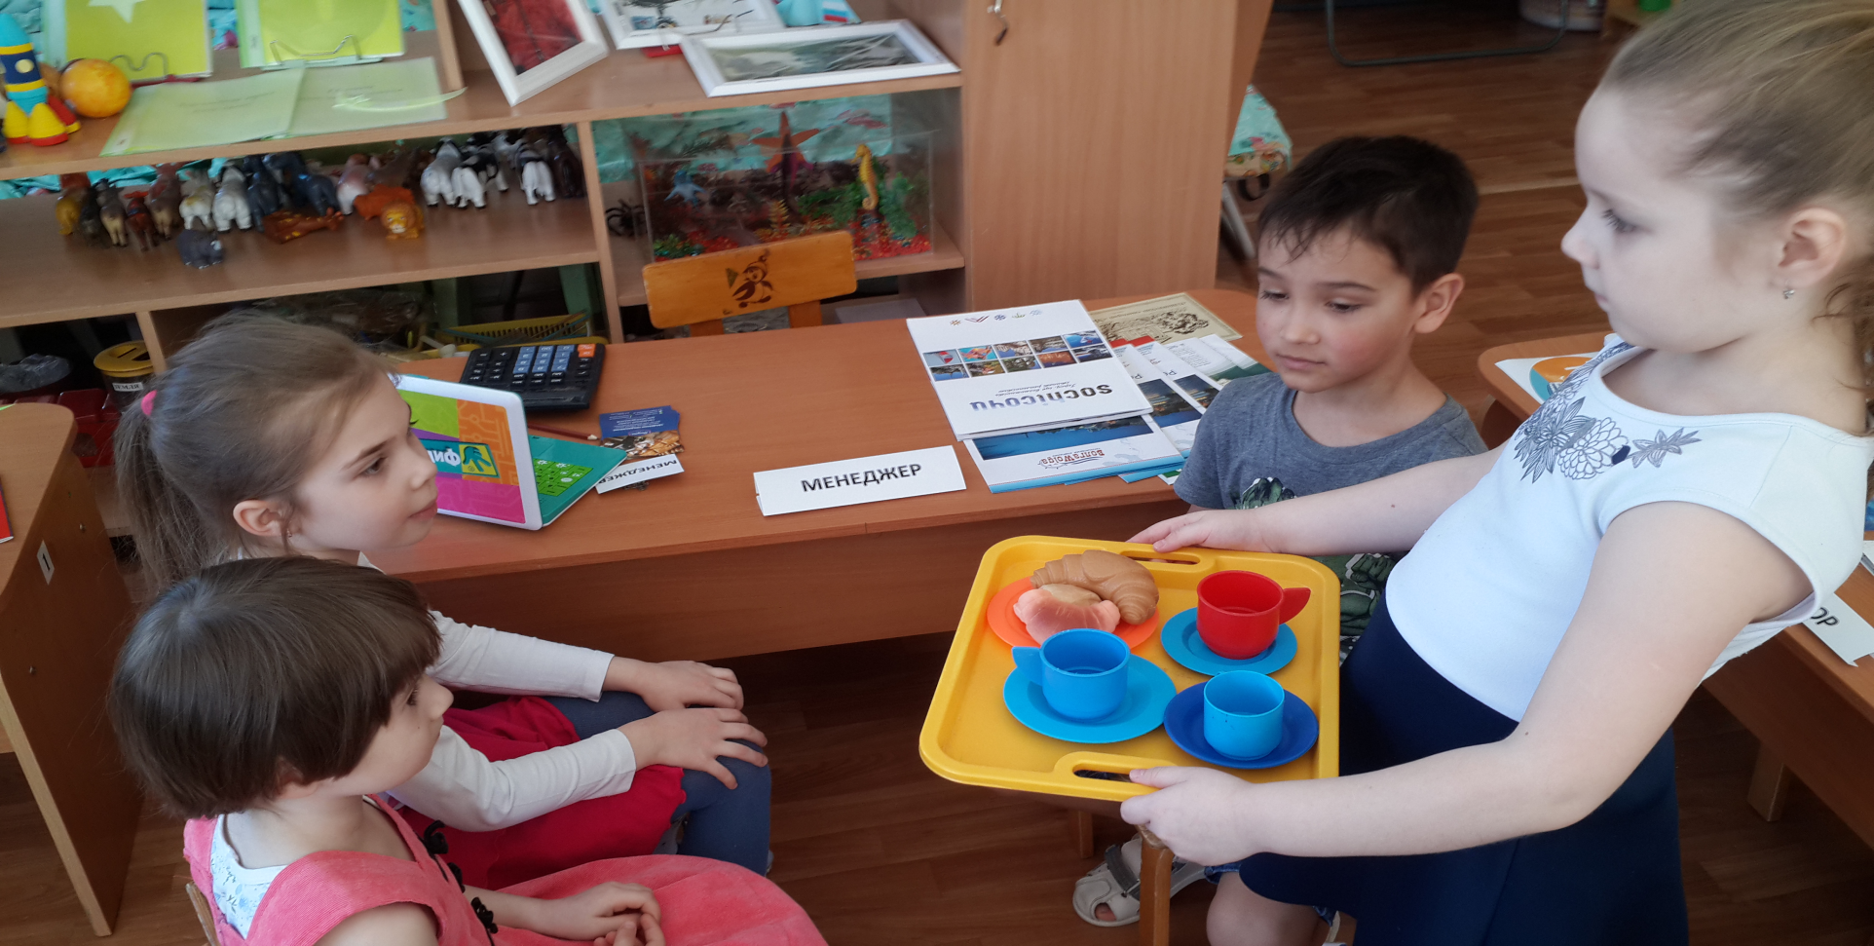
Менеджер по туризму предлагает клиентам кофе или чай.

Slide 23
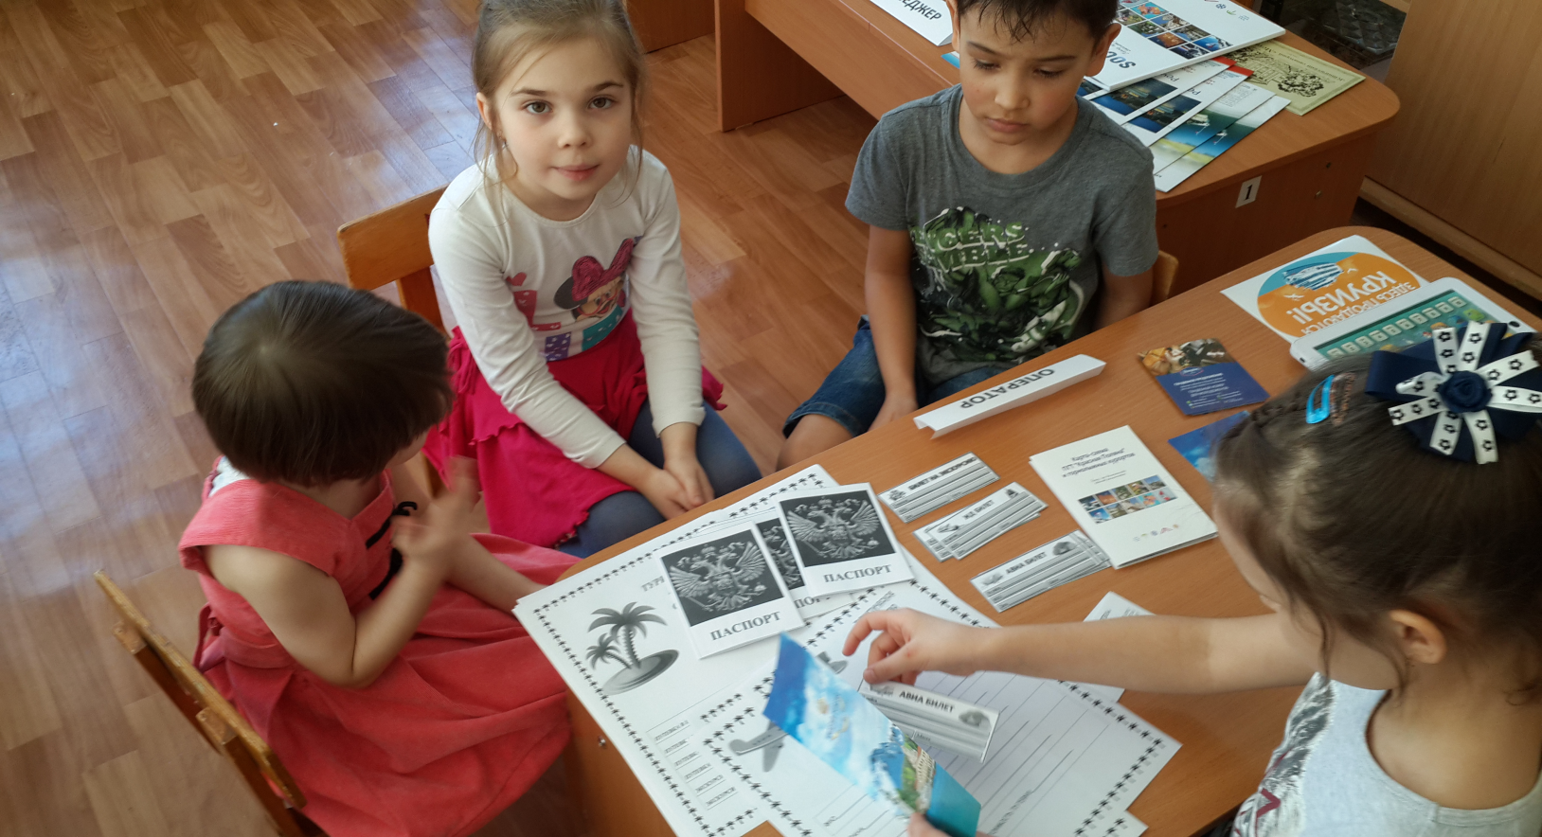
После выбранного маршрута туроператор предлагает нашим клиентам
посмотреть на планшете слайды с фотографиями отелей.

Slide 24
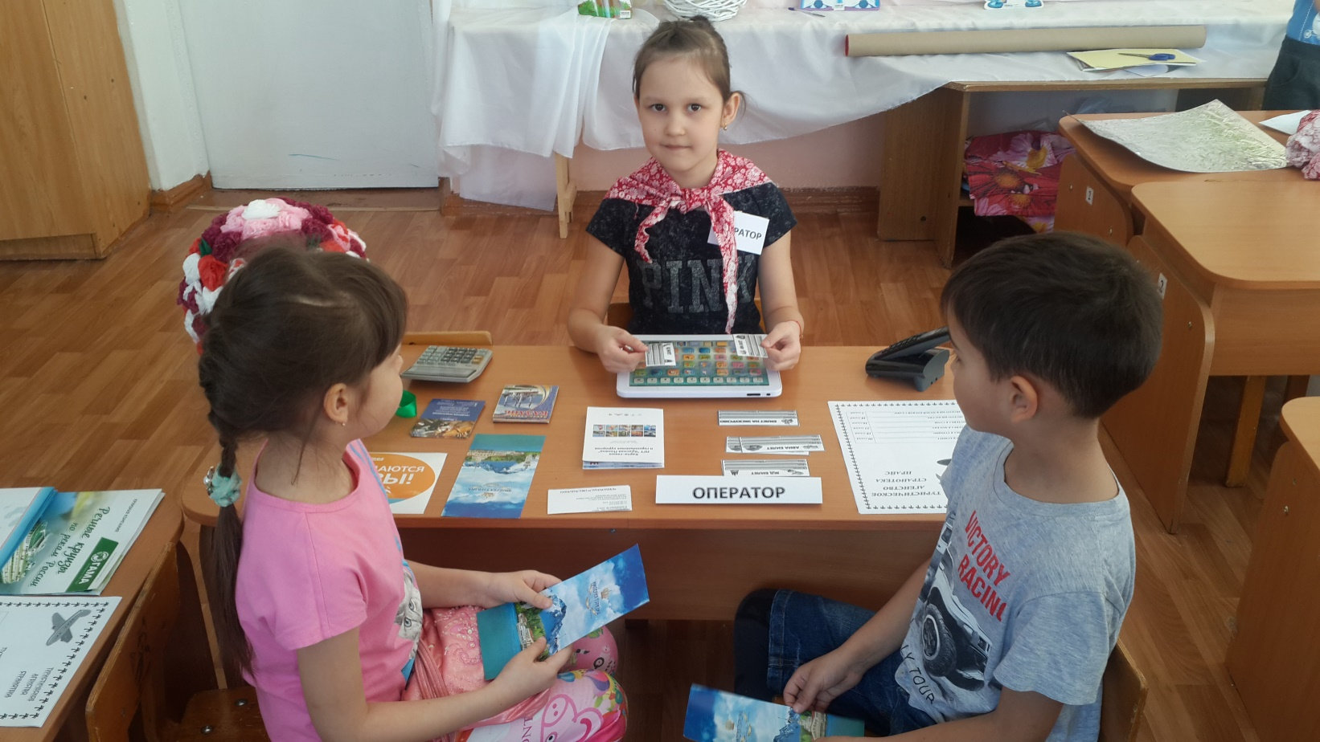
Туроператор бронирует места в отеле и выдает билеты на самолет

Slide 25
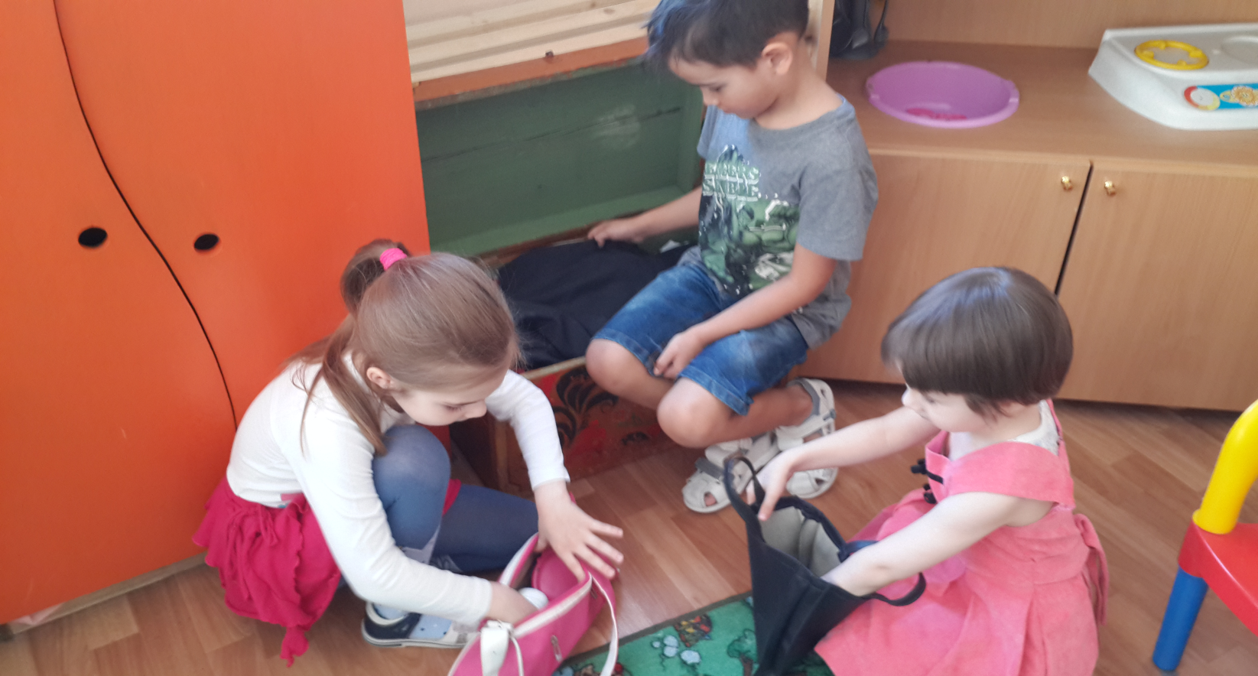
Подготовка к путешествию

Slide 26
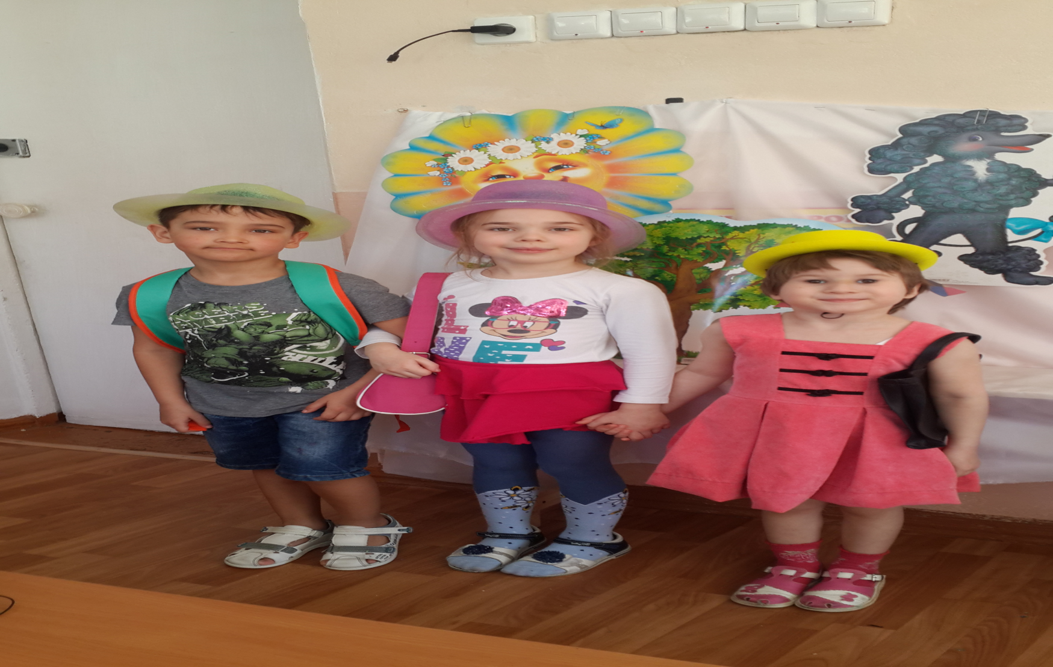
Туристы из России приземлились в Сочи!

Slide 27
Игра «Туристическое агентство» «Страховое агентство» «Магазин» «Моряки»
«Страховое агентство»
Игра
«Туристическое агентство»
«Моряки»
«Магазин»

Slide 28
Спасибо за внимание !

